Slide 1
Chap8 ― 2
多元函数的极限与连续

Slide 2
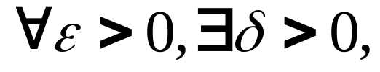
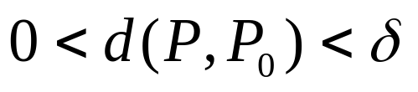
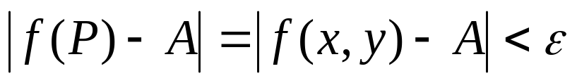
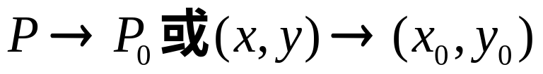
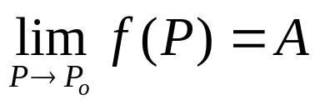
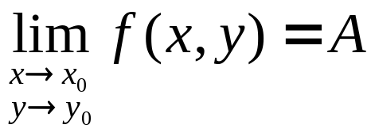
8.2.1 二元函数的极限
设二元函数定义在P₀ 点的去心邻域 ，若
存在数 A，
使得当
时，
称当
时，f (x,y) 的极限为 A
记为

Slide 3


■ 二元函数极限与一元函数极限类似
1.(x,y)趋近点(x₀,y₀)时函数 f(x,y)变化的
定量趋势
2. 有类似的性质和运算法则
■ 存在与一元函数的区别
平面上
有无穷多方向，且采取的路径也是
任意的，既可取直线，也可取曲线；无论从何种
方向或沿何种路径，只要P点与P₀的距离充分
小，都必须有
充分小

Slide 4
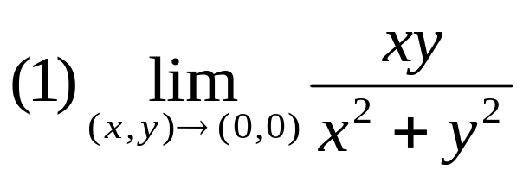
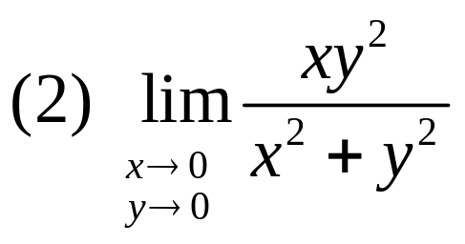
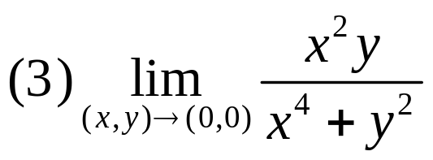
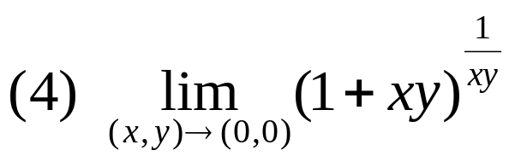
例 讨论下列极限的存在性，且在存在时求
其值

Slide 5
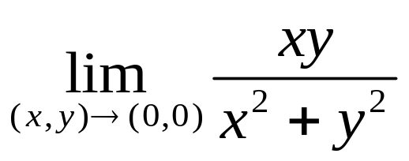
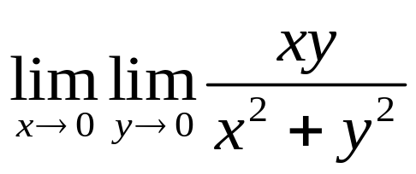
■ 注意与累次极限不同
与
H.W 习题8
2 （2）（4）（6）
3 4（1）（3）（4）

Slide 6
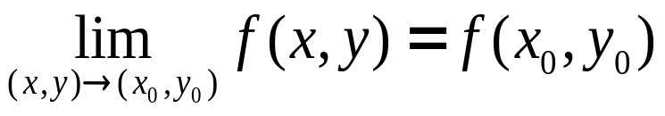

8.2.2 二元函数的连续性
一.定义
若二元函数f(x,y)满足
则称函数 f(x,y)在(x₀,y₀)处连续，也称(x₀,y₀)是
f 的连续点. （不连续，称为间断）
若二元函数f(x,y)在平面区域D上每一点都连续，
则称f 在区域D上连续，或称f 是D上的连续函数，
记为

Slide 7
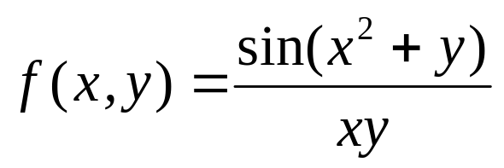
■ 二元连续函数的和差积商（分母不为零）
仍为连续函数；其复合函数是连续函数
■ 二元初等函数在其定义域内都是连续的
（间断点在无定义的孤立点、线处）
例 讨论函数的连续性：
(1)

Slide 8
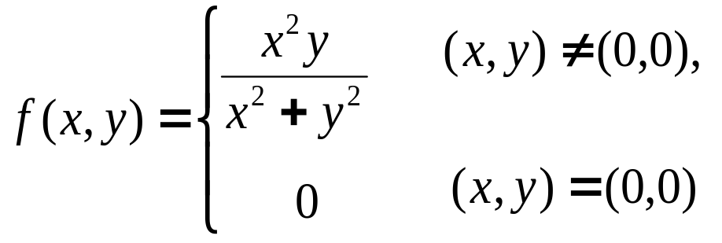
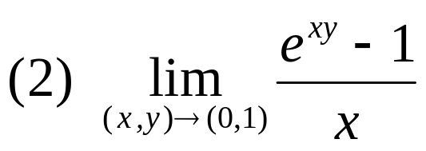
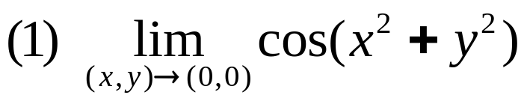
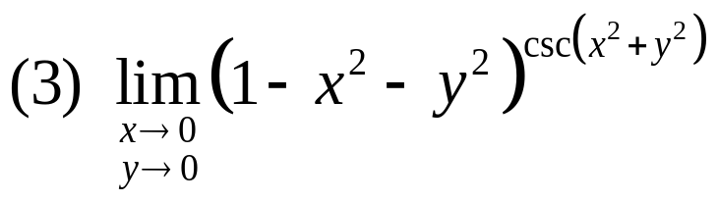
(2)
例 求极限

Slide 9
二. 闭区域上的二元连续函数的性质
与一元情况类似
■ 有界性
■ 最值性
■ 介值性
H.W
习题8
6（1）（2）（4）
7
8（1）（3）

